Slide 1
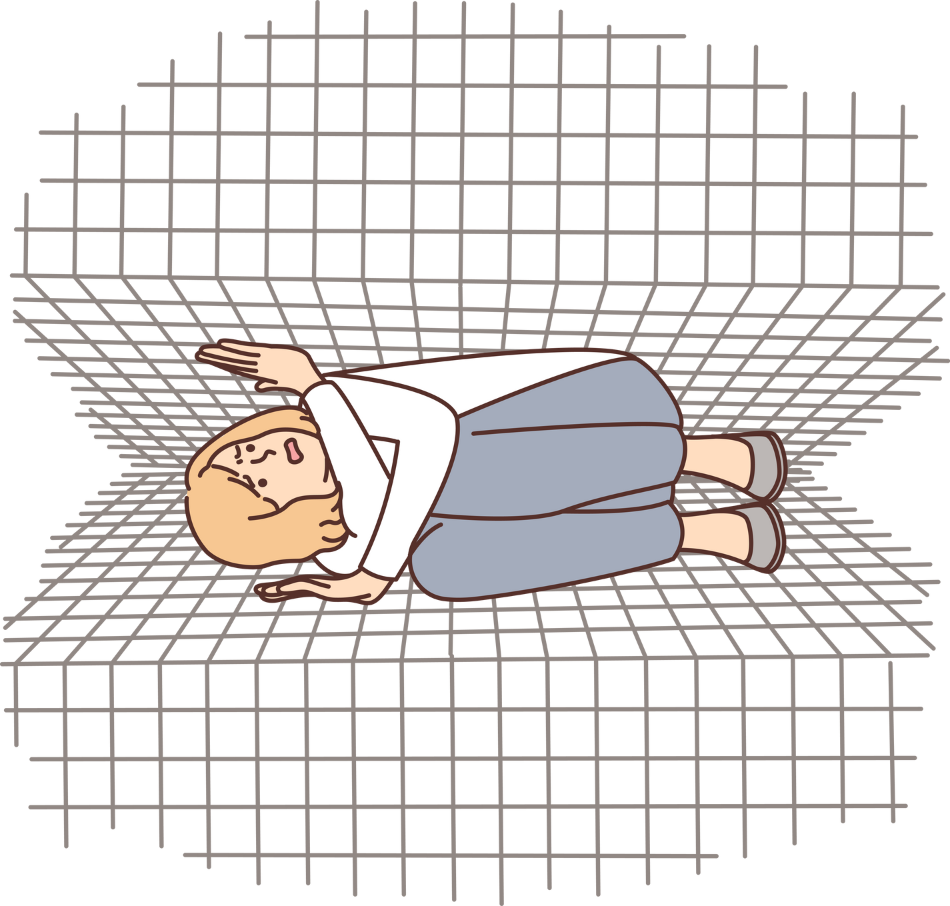
Espace Informationnel
Proxémie sur X

Slide 2
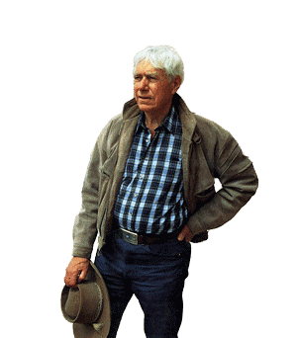
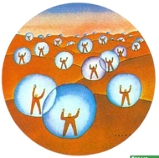
Edward T Hall, anthropologue, a étudié notre
rapport
culturel
à l’espace.
Il a forgé un terme :
proxémie

Slide 3
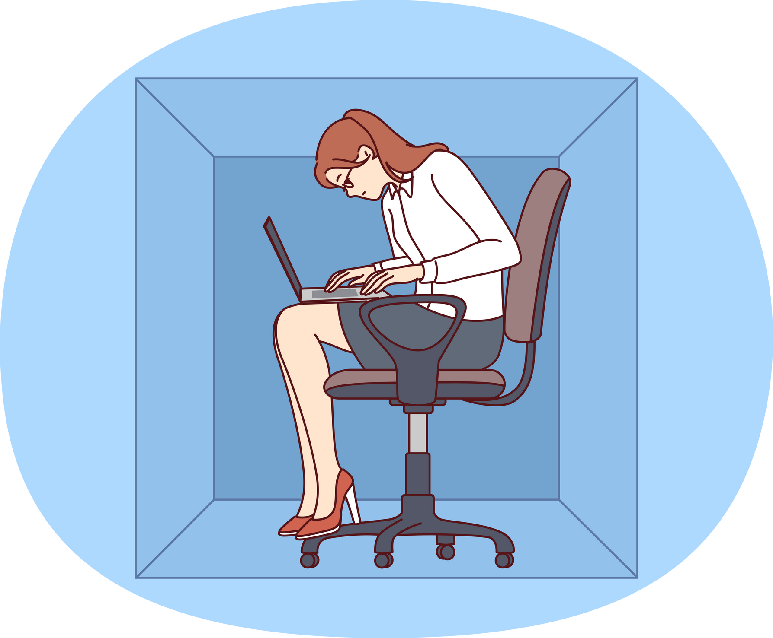

Hall explique :
“Nous sommes
dépendants
de l’espace
dans lequel
on évolue.”
La dimension cachée

Slide 4
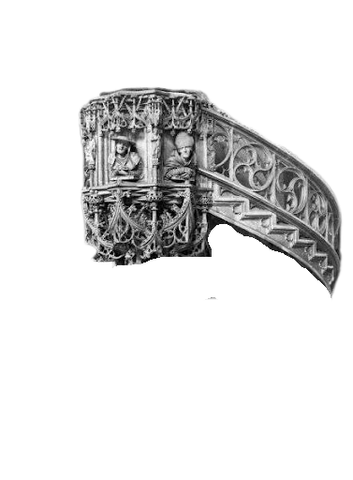
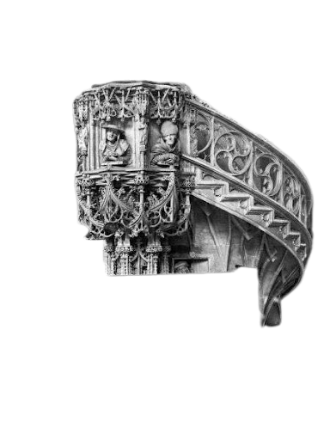
Il l’illustre
par un exemple
kafkaïen :
“La voûte de la
chaire commençait
extrêmement bas, suivant
une telle courbe qu’un homme
de taille moyenne ne pouvait se tenir droit […] Tout semblait organisé pour le supplice du prédicateur.”
Kafka - Le procès

Slide 5

Sur le réseau social X aussi, l’agencement architectural est contraignant.
votre
prédication
est faussée
par l’architecture algorithmique propre à x.

Slide 6

Cette architecture conditionne nos diffusions,
mais aussi nos perceptions.

Slide 7


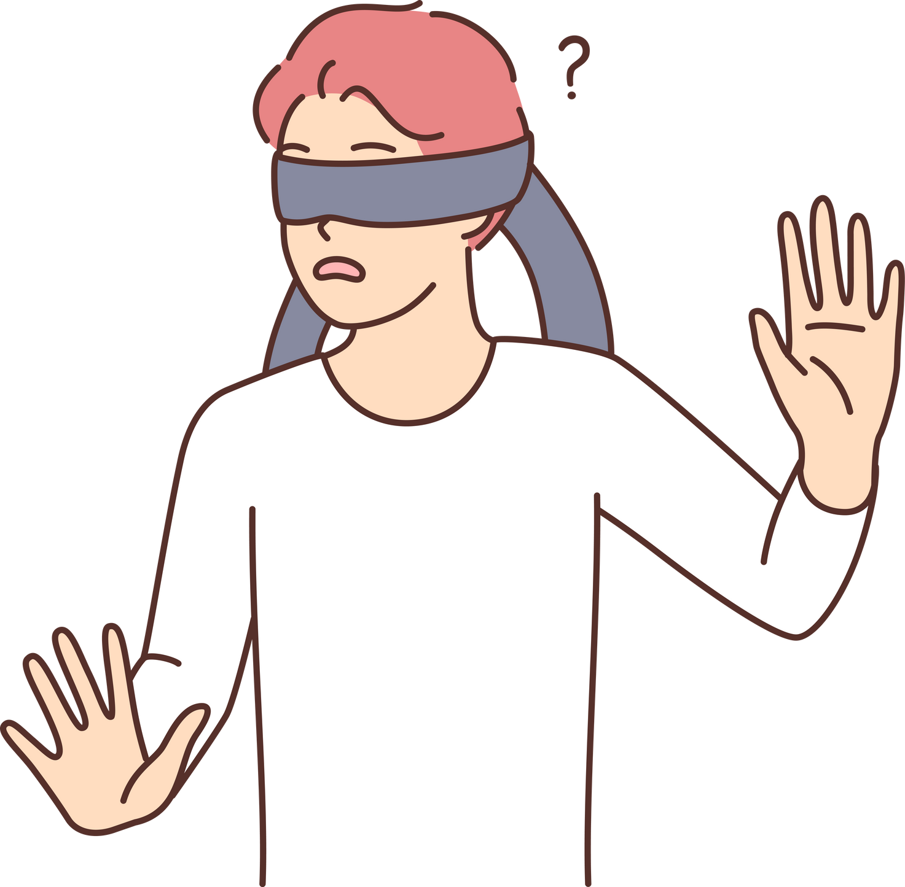
Les algorithmes amplifient certains contenus.
tandis que des murs invisibles sont dressés autour de certains comptes
c’est le “shadow ban”.

Slide 8
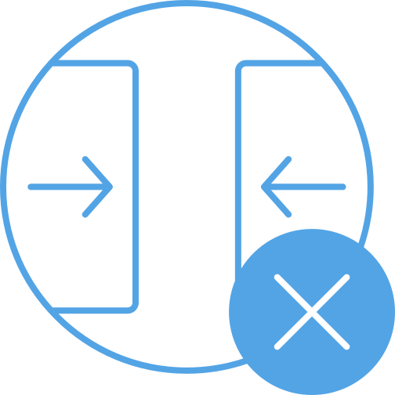
Vous pouvez rester sur X
Mais l’algorithme produit un espace qui fausse le partage d’idées.

Slide 9
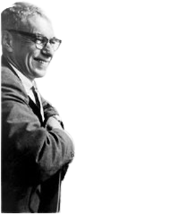
Hall est prophétique :
“Au cours de son développement culturel, l’homme s’est domestiqué lui-même, créant ainsi une série de mondes nouveaux.”

Slide 10

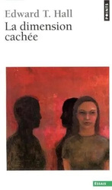
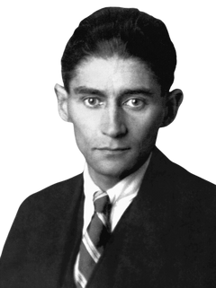

Vous pouvez agir
Quittez x
Relisez
la dimension cachée
Suivez-moi

